Slide 1
Chapter 5
大数定理及中心极限定理
Notes:
这一章我们给大家介绍几个极限定理，这是概率论的基本理论

Slide 2
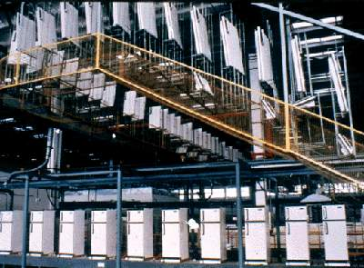
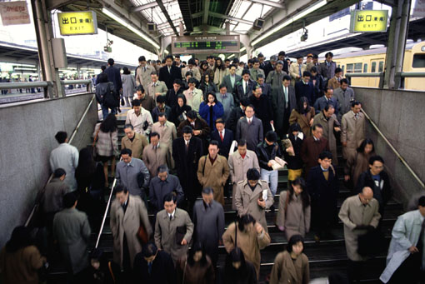
大数定理及中心极限定理
概率论与数理统计是研究随机现象统计规律性的学科. 随机现象的规律性只有在相同的条件下进行大量重复试验时才会呈现出来. 也就是说，要从随机现象中去寻求必然的法则，应该研究大量随机现象.

Slide 3
大数定理及中心极限定理
研究大量的随机现象，常常采用极限形式，由此导致对极限定理进行研究. 极限定理的内容很广泛，其中最重要的有两种:
大数定律
与
中心极限定理

Slide 4
随机序列的收敛性
定义 1 设 为一个随机变量序列，记为 ，若对任何n≥2，随机变量
都相互独立，则称 是相互独立的随机变量序列。
定义2 设 为一随机变量序列，X 为一随机变量或常数，若对任意ε＞0，有
则称 依概率收敛于X,记为 或
Notes:
这里可以回顾一下数列的极限。式子是一样的，只是去掉这里的P

Slide 5
请注意 :

Slide 6
大数定理
大数定律的客观背景
大量的随机现象中平均结果的稳定性
大量抛掷硬币
正面出现频率
生产过程中的废品率
字母使用频率
……
Notes:
回顾我们第一章说道的，大量试验中，事件A发生的频率随着n的增加呈现稳定性，稳定在某一个常数的附近。

Slide 7
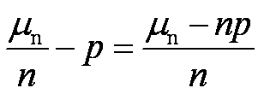
大数定理(Cont.)

Slide 8
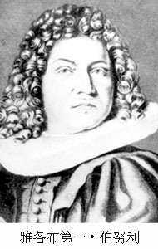
伯努利（Bernoulli） 大数定律
定理：设 n_{A} 是 n 次独立重复试验中事件 A 发生的
次数, p 是每次试验中 A 发生的概率，则
有
或
故

Slide 9
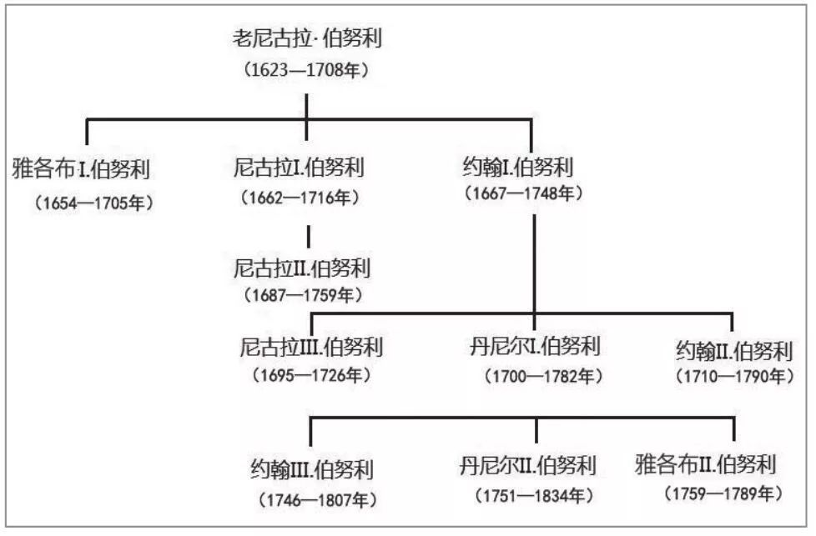
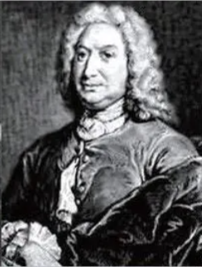
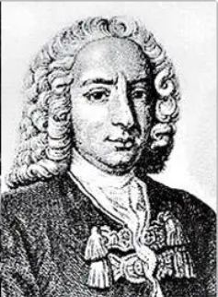
伯努利家族-瑞士巴塞尔
雅各布第一：数学家， 概率论奠基者，最早使用“积分”术语
约翰第一：数学家，提出变分法和微分方程，欧拉、洛必达等的导师
丹尼尔第一：数学家，力学家，天文学家，提出流体力学伯努利原理

Slide 10
伯努利（Bernoulli） 大数定律的意义：
在概率的统计定义中，事件 A 发生的频率
“ 稳定于”事件 A 在一次试验中发生的概率是
指：
频率
与 p 有较大偏差
是
小概率事件, 因而在 n 足够大时, 可以用频率
近似代替 p . 这种稳定称为依概率稳定.
Notes:
下面我们再来看一下伯努利大数定理怎么证明。

Slide 11
伯努利（Bernoulli） 大数定律
则

Slide 12
伯努利（Bernoulli） 大数定律
Notes:
因此我们刚才的这个式子可以进一步的等价转换。第二个第三个式子可用切比雪夫不等式证明。第三个式子里面左边不等式左右乘以n，

Slide 13
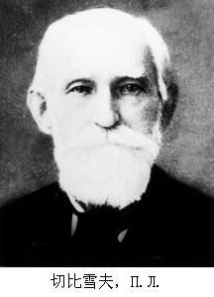
切比雪夫(Chebyshev)大数定律
定理：设随机变量序列
相互独立，
(指任意给定 n > 1, 相互独立)，且
具有相同的数学期望和方差
则
有
或
Notes:
切比雪夫的大数定律比伯努利更加一般化了

Slide 14
切比雪夫(Chebyshev)大数定律(Cont.)
由切比雪夫不等式，可得：

Slide 15
切比雪夫(Chebyshev)大数定律(Cont.)
说明

Slide 16
注1：
不一定有相同的数学
期望与方差，可设
有
注2：
相互独立的条件可以
去掉，代之以

Slide 17
例

Slide 18
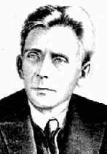
切比雪夫大数定律中的条件可以弱化:
下面给出的独立同分布下的大数定律，不要求随机变量的方差存在.
定理 （辛钦大数定律）
设随机变量序列X₁,X₂, … 相互独立，服从同一分布，具有数学期E(X_{i})=μ, i=1,2,…， 则对于任意正数ε ，有
辛钦

Slide 19
1、辛钦大数定律为寻找随机变量的期望值提供了一条实际可行的途径.
注
2、伯努利大数定律是辛钦定理的特殊情况.
3、辛钦定理具有广泛的适用性.
要估计某地区的平均亩产量 ，要收割某些有代表性块，例如n 块地. 计算其平均亩产量，则当n 较大时，可用它作为整个地区平均亩产量的一个估计.

Slide 20
大数定律以严格的数学形式表达了随机现象最根本的性质之一：
平均结果的稳定性
它是随机现象统计规律的具体表现.
大数定律在理论和实际中都有广泛的应用.

Slide 21
中心极限定理
中心极限定理的客观背景
在实际问题中许多随机变量是由相互独立随机因素的综合（或和)影响所形成的.
例如：炮弹射击的
落点与目标的偏差，
就受着许多随机因
素（如瞄准，空气
阻力，炮弹或炮身结构等）综合影响的.每个随机因素的对弹着点（随机变量和）所起的作用都是很小的.那么弹着点服从怎样分布 ？

Slide 22
中心极限定理(Cont.)
问题:
某个随机变量是由大量相互独立且均匀小的随机变量相加而成的, 研究其概率分布情况.
如果一个随机变量是由大量相互独立的随机因素的综合影响所造成，而每一个别因素对这种综合影响中所起的作用不大. 则这种随机变量一般都服从或近似服从正态分布.

Slide 23
由于无穷个随机变量之和可能趋于∞，故我们不研究n个随机变量之和本身而考虑它的标准化的随机变量.
在概率论中，习惯于把和的分布收敛于正态分布这一类定理都叫做中心极限定理.

Slide 24
中心极限定理
定理 (林德贝格-列维中心极限定理)

Slide 25
林德贝格-列维中心极限定理
注

Slide 26
林德贝格-列维中心极限定理(Cont.)
3、虽然在一般情况下，我们很难求出 的分布的确切形式，但当n很大时，可以求出近似分布.

Slide 27
当 ,但不服从同一分布时:
定理（李雅普诺夫(Liapounov)定理)

Slide 28
的分布，

Slide 29
请注意 :

Slide 30
定理3(棣莫佛－拉普拉斯（De Laplace定理）
(独立同分布,二项分布)
设随机变量 (n=1,2,‥‥)服从参数n,p(0<p<1)
的二项分布，则对任意x，有
证

Slide 31
定理表明，当n很大，0<p<1是一个定值时（或者说，np(1-p)也不太小时），二项变量 的分布近似正态分布 N(np,np(1-p)).
即

Slide 32
下面演示不难看到中心极限定理的客观背景
f
g
h
x
0
1
2
3
例:20个0-1分布的和的分布
几个(0,1)上均匀分布的和的分布
X₁ ~f(x)
X₁ +X₂~g(x)
X₁ +X₂+X₃~ h(x)

Slide 33
例
解
于是

Slide 35
例. (供电问题)某车间有200台车床,在生产期间由于需要检修、调换刀具、变换位置及调换工件等常需停车. 设开工率为0.6, 并设每台车床的工作是独立的，且在开工时需电力1千瓦.
问应供应多少瓦电力就能以99.9%的概率保证该车间不会因供电不足而影响生产?
（200台车床是否开工=200次独立重复试验）
Notes:
很显然开工的车床数

Slide 36
解：对每台车床的观察作为一次试验，每次试验
是观察该台车床在某时刻是否工作, 工作的概率0.6 ,共进行200次独立重复试验.
用X表示在某时刻工作着的车床数，
依题意，
X~B(200,0.6),
设需N千瓦，
现在的问题是：
求满足
P(1*X≤N)≥0.999
的最小的N.
（由于每台车床在开工时需电力1千瓦，N台工作所需电力即N千瓦.）

Slide 37
由中心极限定理
这里 np=120,
np(1-p)=48
近似N(0,1),
于是 P(X≤N)= P(0≤X≤N)
^{由3σ准则，}
^{此项为0。}
查正态分布函数表得

Slide 38
故
≥ 3.1,
从中解得N≥141.5,
即所求N=142.
也就是说, 应供应142 千瓦电力就能以99.9%的概率保证该车间不会因供电不足而影响生产.

Slide 39
例3

Slide 40
解

Slide 43
课堂练习
例1 根据以往经验，某种电器元件的寿命服从均值为100小时的指数分布. 现随机地取16只，设它们的寿命是相互独立的. 求这16只元件的寿命的总和大于1920小时的概率.

Slide 44
课堂练习
例1 根据以往经验，某种电器元件的寿命服从均值为100小时的指数分布. 现随机地取16只，设它们的寿命是相互独立的. 求这16只元件的寿命的总和大于1920小时的概率.
解：设第i只元件的寿命为X_{i} , i=1,2, …,16
由题给条件知，诸X_{i}独立同分布，
且E(X_{i})=100, D(X_{i})=10000
16只元件的寿命的总和为
依题意，所求为P(Y>1920)
E(Y)=1600,
D(Y)=160000
由中心极限定理,
近似于N(0,1)
P(Y>1920)=1-P(Y≤1920)
≈1-

Slide 45
例2 在一个罐子中,装有10个编号为0-9的同样的球，从罐中有放回地抽取若干次，每次抽一个，并记下号码.
设
，k=1,2, …
(1) 至少应取球多少次才能使“0”出现的频率在0.09-0.11之间的概率至少是0.95?
(2)用中心极限定理计算在100次抽取中,数码“0”出现次数在7和13之间的概率.

Slide 46
例2解答：
由中心极限定理

Slide 47
欲使
即
即至少应取球3458次才能使“0”出现的频率在0.09-0.11之间的概率至少是0.95.
查表得
从中解得

Slide 48
（2）解：在100次抽取中, 数码“0”出现次数为
由中心极限定理,
其中E(X_{k})=0.1, D(X_{k})=0.09
即

Slide 49
=0.6826
即在100次抽取中，数码“0”出现次数在7和13之间
的概率为0.6826.

Slide 50
小结
大
数
定
律
大数定律以严格的数学形式表达了随机现象最根本的性质之一：
平均结果的稳定性

Slide 51
小结
中
心
极
限
定
理
注

Slide 52
大数定律与中心极限定理的区别：
设 为独立同分布随机变量序列，且
则由大数定理，对于任意的ε＞0有
.
大数定律并未给出 的表达式,但
保证了其极限是1.

Slide 53
大数定律与中心极限定理的区别(Cont.)
而在以上同一条件下，中心极限定理(林德伯格—莱维）亦成立，这时，对于任意的ε＞0及某固定的n，有
由于 ，因此，在所给条件下，中心极限定理不仅给出了概率的近似表达式，而且也能保证了其极限是1，可见中心极限定理的结论更为深入。

Slide 54
作业:
Exes.: 3, 13

